Slide 1
Курсова робота на тему «Розробка прикладної програми графічного інтерфейсу користувача для чисельного знаходження коренів рівняння методом хорд.»

Slide 2
Постановка задачі:
Під час виконання роботи необхідно спроектувати та реалізувати програму графічного інтерфейсу користувача для чисельного знаходження коренів рівняння f(x) = g(x).
Функція f(x) є поліном n-го степеня. Значення функції g(x) задаються набором точок.
Для функції g(x) необхідно виконати інтерполяцію з використанням методу інтерполяції Лагранжа

Slide 3
Вимоги:
Необхідно реалізувати наступні можливості програми:
– створення нового набору даних у програмі;
– введення даних з XML-документу та редагування з можливістю зберігання даних в іншому XML-документі;
– розв’язання рівняння з відображенням результатів та представленням графічної інтерпретації;
– генерацію звіту про результати роботи програми з включенням у звіт графічного представлення розв’язання задачі;
– отримання контекстної допомоги.

Slide 4
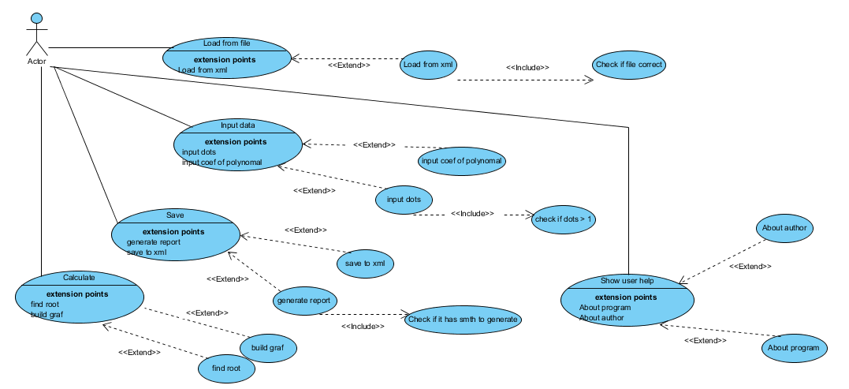
Діаграма використання:

Slide 5
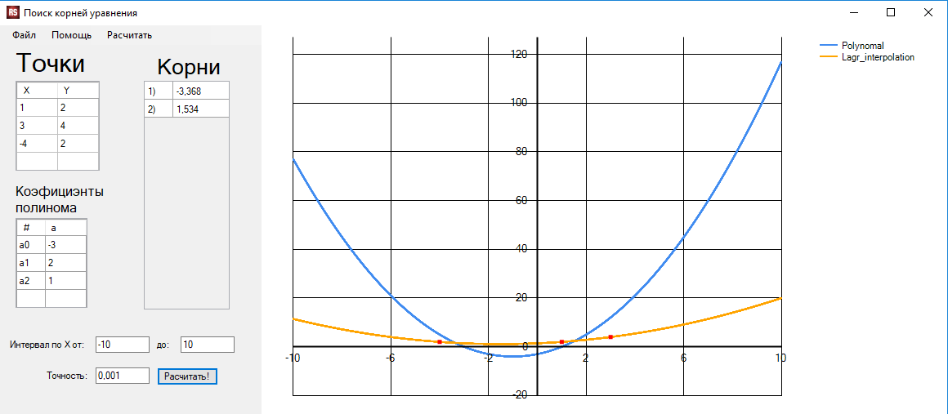
Приклад роботи програми:

Slide 6
Висновок:
Під час виконання роботи було розроблене програмне забезпечення, яке будує функцію з набору точок методом лінійної інтерполяції та знаходить корені рівняння методом хорд.
Програма графічного інтерфейсу, яка надана у роботі, має можливість знаходження корені рівняння функції 𝑓(𝑥)=𝑔(𝑥) методом хорд. Було розроблено ряд UML діаграм та створений графічний інтерфейс для реалізації програмного забезпечення.

